Slide 1
Kebijakan dalam pelayanan kebidanan
SYAHRIANI

Slide 2
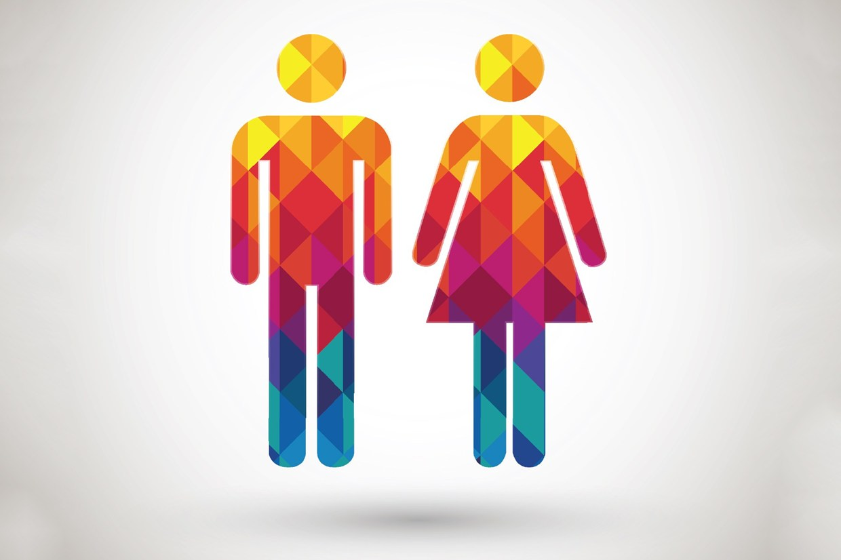
Peran gender dalam konstruksi sosial

Slide 3
peran gender dalam Konstruksi Sosial
Konstruksi Sosial atas Realitas (Social Construction of Reality) didefinisikan sebagai proses sosial melalui tindakan dan interaksi dimana individu atau sekelompok individu, menciptakan secara terus-menerus suatu realitas yang dimiliki dan dialami bersama secara subjektif.

Slide 4
Pengertian
Gender :
Menurut World Health Organization (WHO), gender adalah sifat perempuan dan laki-laki, seperti norma, peran, dan hubungan antara kelompok pria dan wanita, yang dikonstruksi secara sosial. Gender dapat berbeda antara satu kelompok masyarakat dengan masyarakat lainnya, serta dapat berubah sering waktu.
Gender berasal dari bahasa Latin, yaitu "genus", berarti tipe atau jenis. Gender adalah sifat dan perilaku yang dilekatkan pada laki-laki dan perempuan yang dibentuk secara sosial maupun budaya. Karena dibentuk oleh sosial dan budaya setempat, maka gender tidak berlaku selamanya tergantung kepada waktu (tren) dan tempatnya.

Slide 5
Dari pengertian gender di atas,
gender adalah sesuatu yang terbentuk secara sosial dan bukan dari bentuk tubuh laki-laki maupun perempuan. Gender cenderung merujuk pada peran sosial dan budaya dari perempuan dan laki-laki dalam masyarakat tertentu.
gender dapat diartikan sebagai suatu konstruksi sosial atas seks, menjadi peran dan perilaku sosial. Menurut Ilmu Sosiologi dan Antropologi, Gender itu sendiri adalah perilaku atau pembagian peran antara laki-laki dan perempuan yang sudah dikonstruksikan atau dibentuk di masyarakat tertentu dan pada masa waktu tertentu pula.

Slide 6
Maskulinitas (disebut juga kejantanan atau kedewasaan) adalah sejumlah atribut, perilaku, dan peran yang terkait dengan anak laki-laki dan pria dewasa. Maskulinitas didefinisikan secara sosial dan diciptakan secara biologis
Feminine atau feminitas dari bahasa Prancis, merujuk pada sifat yang menunjukkan sifat keperempuanan. Seperti: kelembutan, kesabaran, kebaikan, merawat, empati dll.

Slide 7
sex yaitu perbedan secara biologis antara laki-laki dan perempuan dalam sistem reproduksi seperti organ kelamin (penis, testis dengan vaina, rahim dan payudara), hormon yang dominan dalam tubuh (estrogen dan testosteron), kemampuan untuk memproduksi sperma atau ovarium, kemampuan untuk melahirkan dan menyusui.

Slide 8
Gender umumnya dideskripsikan dengan feminim dan maskulin.
Laki-laki harus perkasa, kuat, dan tidak boleh cengeng.
Perempuan cenderung diajarkan untuk bersifat lemah lembut dan keibuan.
Namun Sifat ini bisa dipertukarkan, bahwa laki-laki boleh bersifat lembut, dan perempuan bersifat tegas.

Slide 9
PERBEDAAN SEX DAN GENDER
GENDER
Bentukan manusia
Bersifat sosial, budaya, dan nonbiologis lainnya
Dapat berubah
Dapat ditukar
Berlaku tergantung waktu dan budaya setempat
SEX
Ciptaan Tuhan
Bersifat biologis (kodrat)
Tidak dapat berubah
Tidak dapat ditukar
Berlaku selamanya & di mana saja

Slide 10
PEMBEDAAN GENDER DALAM MASYARAKAT
 | LAKI - LAKI | PEREMPUAN
S I FAT | Maskulin | Feminin
FUNGSI | Produksi | Reproduksi
RUANG LINGKUP | Publik | Domestik
TANGGUNG JAWAB | Pencari nafkah utama | Pencari nafkah tambahan

Slide 11
Gender dipersoalkan karena secara sosial telah melahirkan perbedaan peran, tanggung jawab, hak dan fungsi serta ruang aktivitas laki-laki dan perempuan dalam masyarakat. Perbedaan tersebut akhirnya membuat masyarakat cenderung diskriminatif dan pilih-pilih perlakuan akan akses, partisipasi, serta kontrol dalam hasil pembangunan laki-laki dan perempuan.

Slide 12
Isu gender yang mempengaruhi profesionalitas bidan
terdapat 4 (empat) isu gender dalam berbagai kehidupan, antara lain:
Isu Gender Di Masa Kanak-Kanak. Isu gender pada anak-anak laki-laki, misalnya:
pada beberapa suku tertentu, kelahiran bayi laki-laki sangat diharapkan dengan alasan, penerus atau pewaris nama keluarga; pencari nafkah keluarga yang handal; penyanggah orang tuanya di hari tua., Pada masa kanak-kanak, sifat agresif anak laki-laki serta perilaku yang mengandung resiko diterima sebagai suatu kewajaran, bahkan didorong kearah itu, karena dianggap sebagai sifat anak laki-laki.
Sehingga data menunjukkan bahwa anak laki-laki lebih sering terluka dan mengalami kecelakaan.

Slide 13
Isu Gender Di Masa Remaja.
Isu gender yang berkaitan dengan remaja perempuan, antara lain :
kawin muda, kehamilan remaja, umumnya renmaja puteri kekurangan nutrisi, seperti zat besi, anemia. Menginjak remaja, gangguan anemia merupakan gejala umum dikalangan remaja putri.
Gerakan serta interaksi social remaja puteri seringkali terbatasi dengan datangnya menarche.
Perkawinan dini :
Belum lagi jika remaja puteri mengalami kehamilan, menempatkan mereka pada resiko tinggi terhadap kematian.
Remaja putreri juga berisiko terhadap pelecehan dan kekerasan seksual, yang bisa terjadi di dalam rumah sendiri maupun di luar rumah.
Ekplorasi seksual sebelum nikah yang berisiko terhadap penyakit-penyakit yang berkaitan dengan :IMS, HIV/AIDS.

Slide 14
Isu Gender Di Masa Dewasa.
Pada tahap dewasa, baik laki-laki maupun perempuan mengalami masalah-masalah kesehatan yang berbeda, yang disebabkan karena factor biologis maupun karena perbedaan gender.
Perempuan menghadapi masalah kesehatan yang berkaitan dengan fungsi alat reproduksinya serta ketidaksetaraan gender. misalnya
konsekwensi dengan kehamilan dan ketika melahirkan seperti anemia, aborsi, puerperal sepsis (infeksi postpartum), perdarahan
ketidak berdayaan dalam memutuskan bahkan ketika itu menyangkut tubuhnya sendiri (“tiga terlambat”).
Sebagai perempuan, dia juga rentan terpapar penyakit yang berkaitan dengan IMS dan HIV/AIDS, meskipun mereka sering hanya sebagai korban.
metode KB yang hanya difokuskan pada akseptor perempuan, perempuan juga rentan terhadap kekerasan dalam rumah tangga, kekerasan ditempat kerja, dan diperjalanan.

Slide 15
ISU Gender Di Masa Tua.
Di usia tua baik laki-laki maupun perempuan keadaan biologis semakin menurun. Mereka merasa terabaikan terutama yang berkaitan dengan kebutuhan mereka secara psikologis dianggap semakin meningkat

Slide 16
Dampak ketidaksetaraan dan ketidakadilan gender pada kesehatan dan praktik kebidanan

Slide 17
Isu Kesenjangan Gender:
Perempuan/istri kurang mendapatkan asupan gizi.
Peristiwa kehamilan dianggap sebagai peristiwa biasa.

Slide 18
Faktor Penyebab Kesenjangan:
Budaya yang masih membedakan pemberian makanan kepada anggota keluarga;
Masih kurangnya pengetahuan suami dan anggota keluarga tentang perencanaan kehamilan;
Perempuan kurang memperoleh informasi dan pelayanan yang memadai karena alasan ekonomi maupun waktu;
Status dan posisi perempuan yang masih dianggap lebih rendah dan tidak mempunyai posisi tawar yang kuat dalam pengambilan keputusan.

Slide 19
Kesenjangan Gender
Dalam kasus infertilitas, istri menjadi pihak pertama yang disalahkan;
Sering ketidaksuburan disebabkan oleh pihak istri;
Superioritas suami (merasa “jantan”) sehingga dianggap selalu mampu memberi keturunan;
Infertilitas diindentikkan dengan mandul;
Dominasi suami/laki-laki dalam pengambilan keputusan keluarga, termasuk perintah memeriksakan diri;
Pengetahuan suami tentang infertilitas terbatas.

Slide 20
Kesenjangan Gender
Kenyataannya seringkali pihak suami/laki-laki yang mengalamiin fertilitas, yang disebabkan oleh perilaku sendiri, antara lain karena:
Merokok.
Penggunaan Napza.
Minum minuman keras/beralkohol.
Adanya penyakit yg disebabkan karena sering melakukan hubungan seks sebelum menikah. sehingga sering menyebabkan menurunnya kualitas dan kuantitas sperma.

Slide 21
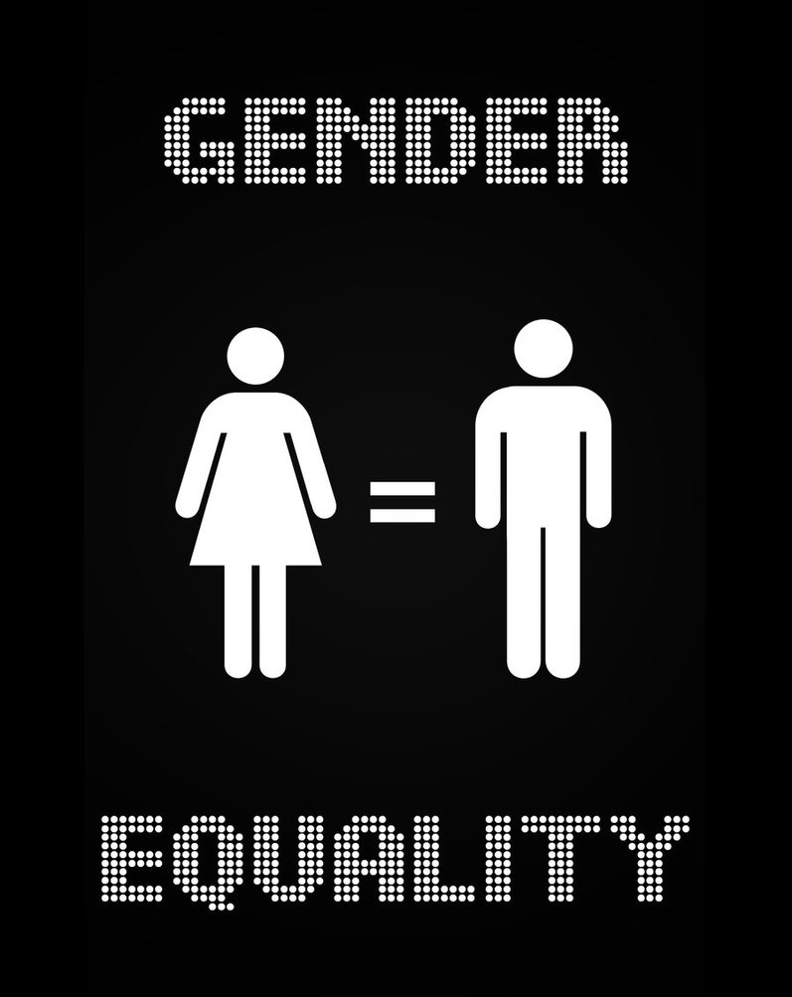
Kesetaraan gender (gender equality) mengacu pada dua instrumen internasional yang mendasar dalam hal ini yakni Deklarasi Universal Hak Asasi Manusia menyatakan bahwa semua manusia dilahirkan bebas dan sama. dan Konvensi Penghapusan Segala Bentuk Diskriminasi terhadap Perempuan mencantumkan istilah " hak yang sama untuk laki-laki dan perempuan " dan " kesetaraan hak laki-laki dan perempuan "
Konsep kesetaraan gender merujuk pada kesetaraan penuh laki-laki dan perempuan untuk menikmati rangkaian lengkap hak-hak politik , ekonomi , sipil , sosial dan budaya. Konsep ini juga merujuk pada situasi di mana tidak ada individu yang ditolak aksesnya atas hak-hak tersebut, atau hak-hak tersebut dirampas dari mereka, karena jenis kelamin mereka

Slide 22
pembahasan al quran dan hadits terkait kesetaraan gender
al quran
“Hai manusia, sesungguhnya Kami menciptakan kamu dari seorang laki-laki dan seorang perempuan dan menjadikan kamu berbangsa-bangsa dan bersuku-suku supaya kamu saling kenal-mengenal. Sesungguhnya orang yang paling mulia diantara kamu disisi Allah ialah orang yang paling takwa diantara kamu. Sesungguhnya Allah Maha mengetahui lagi Maha mengenal.”
Maka Tuhan mereka memperkenankan permohonannya (dengan berfirman), 'Sesungguhnya Aku tidak menyia-nyiakan amal orang yang beramal di antara kamu, baik laki-laki maupun perempuan, (karena) sebagian kamu adalah (keturunan) dari sebagian yang lain.

Slide 23
Hadits
"Dari Abdullah, Nabi ﷺ bersabda: Setiap kalian adalah pemimpin, dan setiap kalian akan dimintai pertanggungjawabannya. Seorang imam adalah pemimpin dan akan dimintai pertanggungjawabannya. Seorang laki-laki adalah pemimpin atas keluarganya dan ia akan dimintai pertanggungjawabannya. Seorang wanita adalah pemimpin atas rumah suaminya, dan ia pun akan dimintai pertanggungjawabannya. Seorang budak juga pemimpin atas harta tuannya dan ia juga akan dimintai pertanggungjawabannya. Sungguh setiap kalian adalah pemimpin dan setiap kalian akan dimintai pertanggungjawabannya." (HR. Bukhari: 4789).

Slide 24
Hak asasi manusia dalam bereproduksi
Memahami hak-hak reproduksi yang berkaitan dengan kesehatan masyarakat

Slide 25
Hak-hak reproduksi (ICPD CAIRO 1994))
Hak mendapat informasi dan pendidikan kesehatan reproduksi.
Hak mendapat pelayanan dan kesehatan reproduksi
Hak untuk kebebasan berfikir dan membuat keputusan tentang kesehatan reproduksinya.
Hak untuk memutuskan jumlah dan jarak kelahiran anak.
Hak untuk hidup dan terbebas dari resiko kematian karena kehamilan, kelahiran karena masalah gender.
Hak atas kebebasan dalam pelayanan kesehatan reproduksi.

Slide 26
Hak-hak reproduksi (ICPD CAIRO 1994)
Hak untuk bebas dari penganiayan dan perlakuan buruk yang menyangkut kesehatan reproduksi.
Hak untuk mendapatkan manfaat dari hasil kemajuan ilmu pengetahuan di bidang kesehatan reproduksi.
Hak atas kerahasiaan pribadi dalam menjalankan kehidupan dalam reproduksisnya.
Hak untuk membangun dan merencanakan keluarga.
Hak atas kebebasan berkumpul dan berpartisipasi dalam berpolitik yang bernuansa kesehatan reproduksi.
Hak atas kebebasan dari segala bentuk diskriminasi dalam kesehatan reproduksi.
International Conference Population and Development pembangunan dan kependudukan

Slide 27
Dalam International Planned Parenthood Federation (IPFF) 1996 yaitu tentang hak reproduksi, antara lain:
1. Setiap perempuan mempunyai hak untuk bebas dari risiko kematian karena kehamilan.
2. Setiap individu berhak untuk menikmati dan mengatur kehidupan seksual dan reproduksinya dan tak seorangpun dapat dipaksa untuk hamil, menjalani sterilisasi dan aborsi.

Slide 28
3. Setiap individu mempunya hak untuk bebas dari segala bentuk diskriminasi termasuk kehidupan seksual dan reproduksinya.
4. Setiap individu mempunyai hak untuk mendapatkan pelayanan kesetaraan seksual dan reproduksi dengan menghormati kerahasiaan pribadi.
5. Setiap perempuan mempunyai hak untuk menentukan sendiri pilihan reproduksinya.
6. Setiap individu bebas dari penafsiran ajaran agama yang sempit, kepercayaan, filosofi dan tradisi yang membatasi kemerdekaan berfikir tentang pelayanan kesehatan reproduksi seksual.

Slide 29
7. Setiap individu mempunyai hak atas informasi dan pendidikan yang berkaitan dengan kesehatan reproduksi dan seksual termasuk jaminan kesehatan dan kesejahteraan perorangan maupun keuarga.
8. Hak untuk menikah atau tidak menikah serta membentuk dan merencanakan keluarga.
9. Hak untuk memutuskan mempunyai anak atau tidak mempunyai anak dan kapan mempunyai anak.

Slide 30
10. Hak atas pelayanan dan perlindungan kesehatan yaitu setiap individu mempunyai hak atas informasi, keterjangkauan, pilihan, keamanan, kerahasiaan, kepercayaan, harga diri, kenyamanan,dan kesinambungan pelayanan.
11. Setiap individu mempunyai hak untuk memperoleh pelayanan kesehatan reproduksi dengan teknologi mutakhir yang aman dan dapat diterima.
12. Setiap individu mempunyai hak untuk mendesak pemerintah agar memprioritaskan kebijakan yang berkaitan dengan hak-hak kesehatan seksual dan reproduksi.

Slide 31
Secara umum, HKSR mencakup hak seluruh manusia untuk :
Mencari, menerima, dan mengkomunikasikan informasi terkait seksualitas.
Menerima pendidikan seksual.
Mendapatkan penghormatan atas integritas tubuhnya.
Memilih pasangan.
Memilih untuk aktif secara seksual, atau tidak.
Melakukan hubungan seks konsensual.
Menikah secara konsensual.
Memutuskan untuk memiliki anak atau tidak, dan kapan waktu yang tepat untuk memliki anak.
Memiliki kehidupan seksual yang memuaskan, aman, dan menyenangkan.

Slide 32
Terima kasih

